Slide 1
KHÁM PHÁ
TÌM HIỂU VỀ
MỘT SỐ CON VẬT SỐNG TRONG RỪNG
Lứa tuổi: 4 - 5 tuổi

Slide 2

Hoạt động 1
Ôn định tổ chức – gây hứng thú

Slide 3




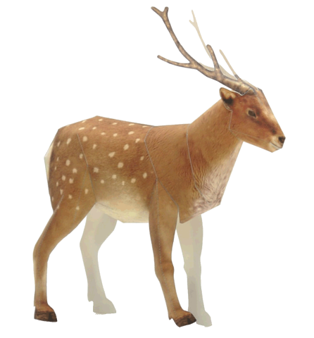

Slide 4
Hoạt động 2
NỘI DUNG- TRÒ CHUYỆN – TÌM HIỂU VỀ CÁC CON VẬT SỐNG TRONG RỪNG

Slide 5
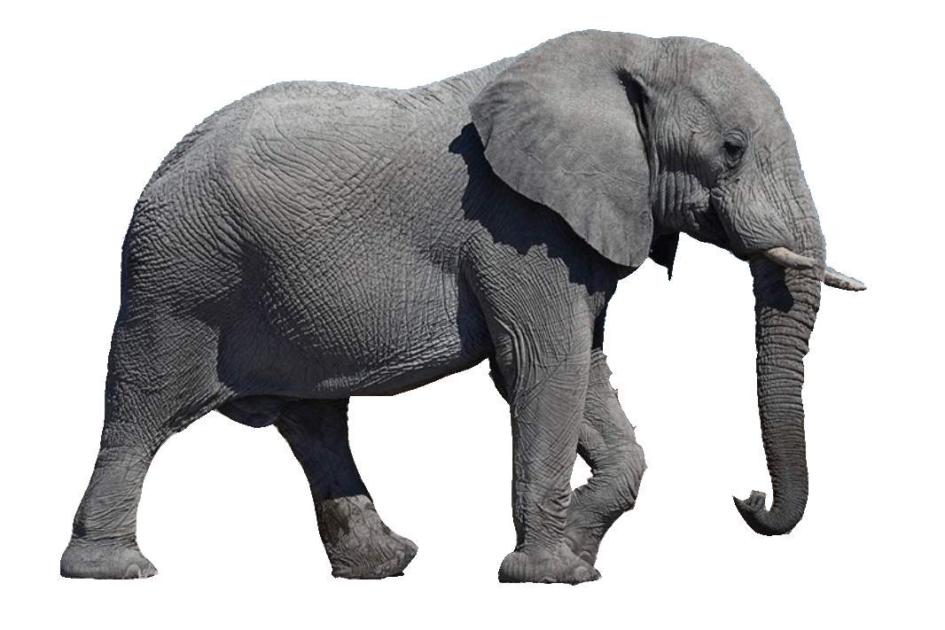
Con voi

Slide 6
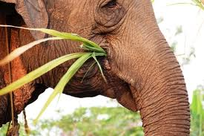

Slide 7
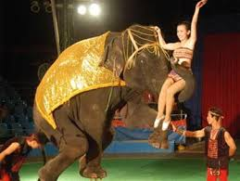

Slide 8
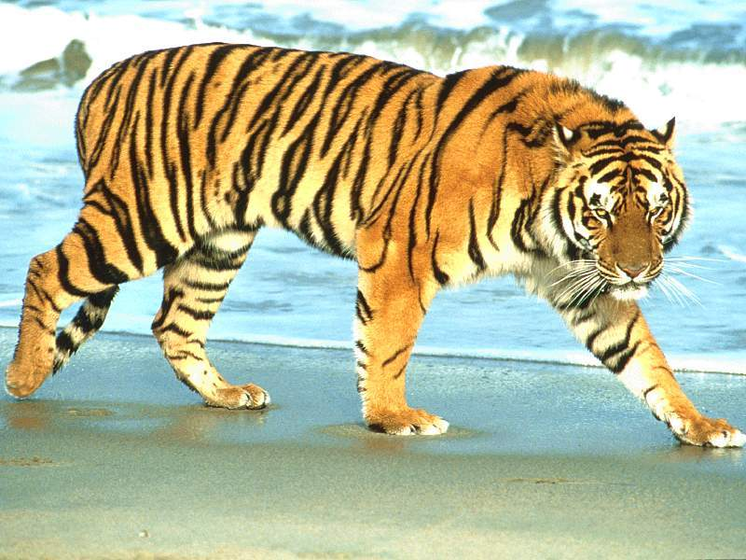
Con hổ

Slide 9
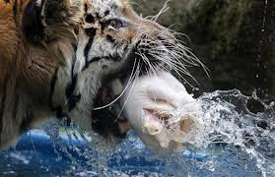

Slide 10
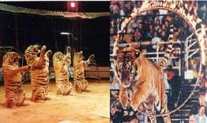

Slide 11
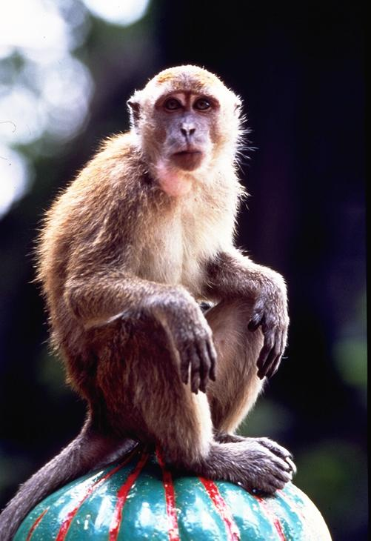
Con khỉ

Slide 12
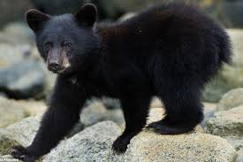
Con gấu

Slide 13
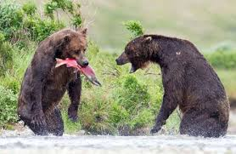

Slide 14
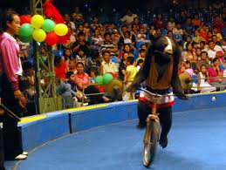

Slide 15
So sánh
Sự giống và khác nhau của voi – khỉ

Slide 16

Voi to,chậm chạp ,ăn mía
Gấu,nhanh nhẹn,ăn mật ong
Gấu không có vòi,không có ngà
Có vòi dài,và có ngà
Khác nhau

Slide 17
Giống nhau

Slide 18
So sánh
Sự giống và khác nhau của Gấu – hổ

Slide 19
Gấu to,châm chạp,lông màu đen,đuôi ngắn
Hổ lông vằn,có ria,đuôi dài
Khác nhau

Slide 20
Giống nhau

Slide 21
Mở rộng

Slide 22
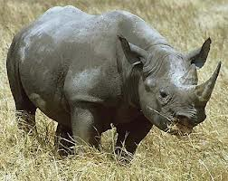
Con tê giác

Slide 23
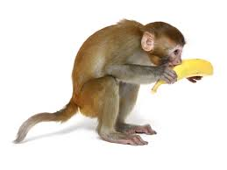
Con khỉ

Slide 24
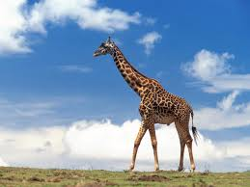
v
Con hươu

Slide 25
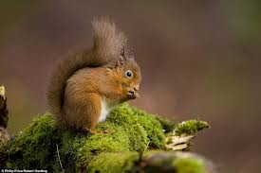
Con sóc

Slide 26

v
Con báo

